Slide 1
MOVEMENT DE SOLUTÉS A TRAVERS LA MEMBRANE CELLULAIRE

Slide 2
SYSTÈME À DEUX COMPARTIMENTS AVEC CONCENTRATIONS DE SOLUTÉS DIFFÉRENTS
A
B

Slide 3
PRINCIPE DE DIFUSION

Slide 4
DIFFUSION
MEMBRANE PERMÉABLE
A
B
A – 100 MOLÉCULES
B – 1000 MOLÉCULES
0 sec 100 1000

Slide 5
DIFFUSION

Slide 6
A
B
DIFFUSION

Slide 7
PRINCIPE D’OSMOSE

Slide 8
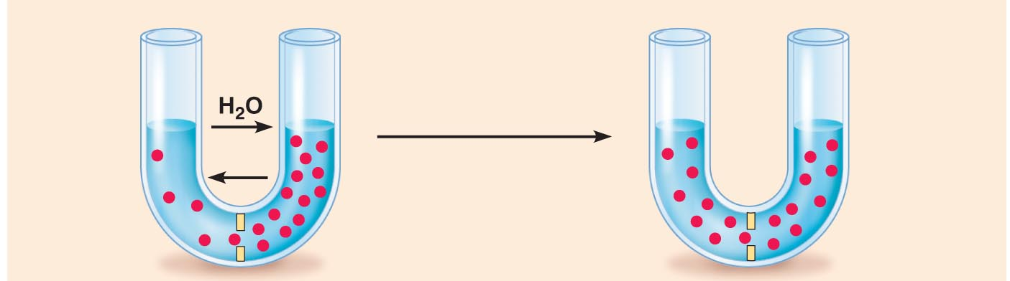
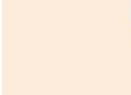

PRINCIPE D’OSMOSE
DÉBUT
ÉQUILIBRE
Soluté

Slide 9
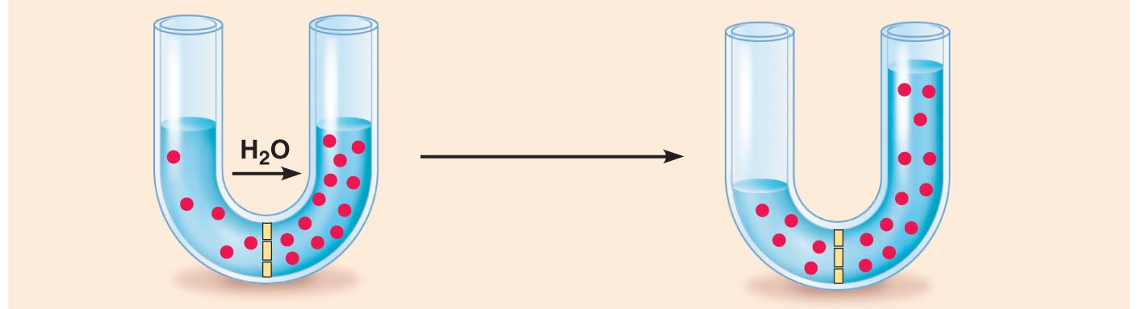
PRINCIPE D’OSMOSE
Différent du livre
DÉBUT
ÉQUILIBRE
Soluté
Molécules de glucides

Slide 10
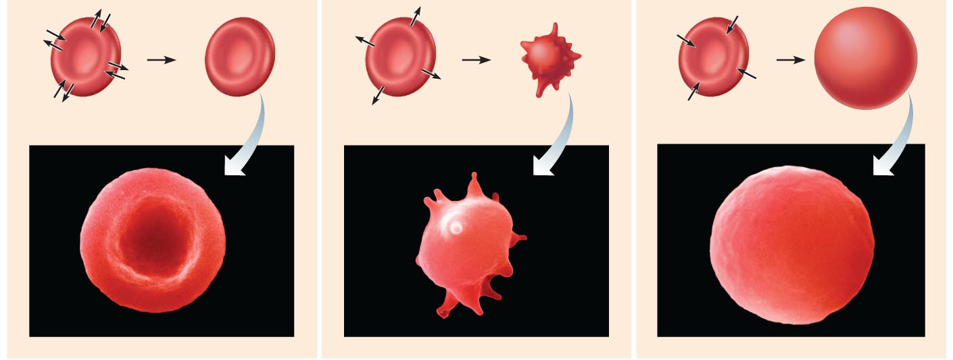
EFFET DE L’OSMOLARITÉ SUR LE VOLUME CELLULAIRE
Solution isoosmotique
Solution hyperosmotique
Solution hypoosmotique

Slide 11
PRINCIPE DE TONICITÉ

Slide 12
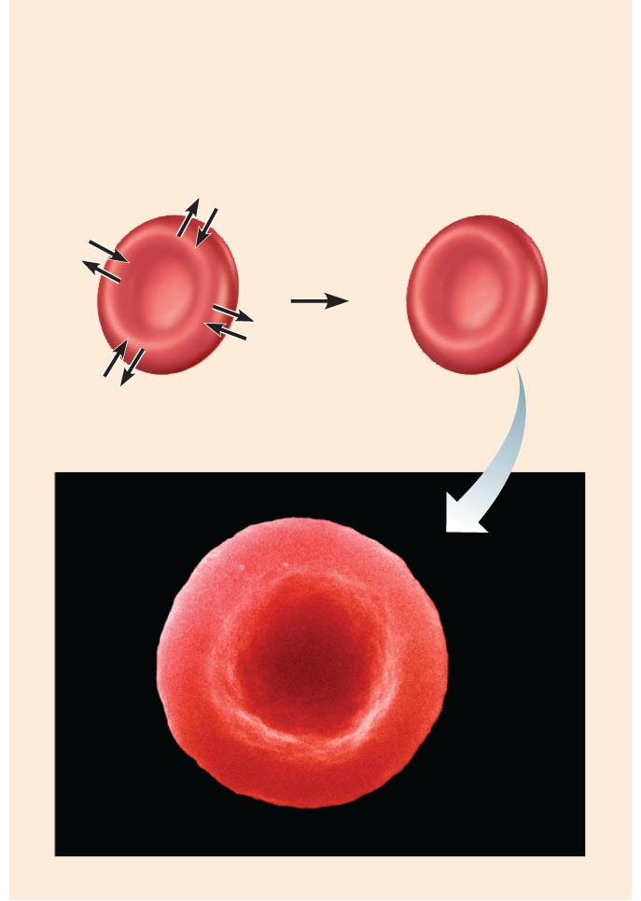
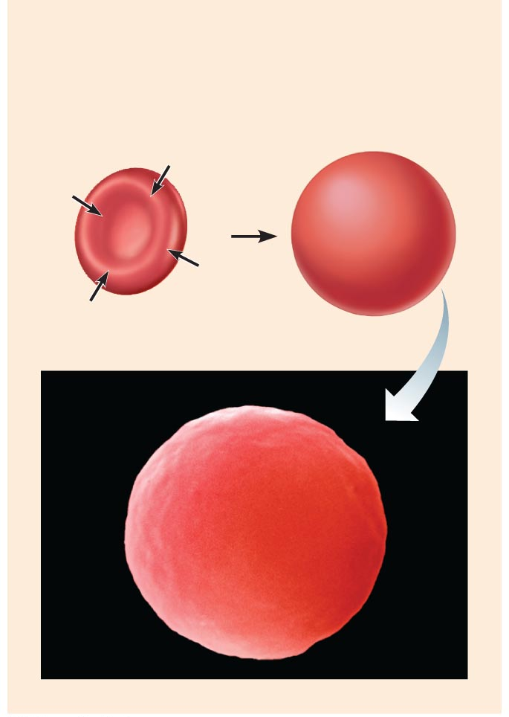
PRINCIPE DE TONICITÉ
SOLUTION EXTRACELLULAIRE
SOLUTION EXTRACELLULAIRE
DÉBUT
ÉQUILIBRE
DÉBUT
ÉQUILIBRE
290
mosmoles
290
mosmoles

Slide 13
PRINCIPE DE TONICITÉ
DÉBUT
AVEC LE TEMPS
SOLUTION EXTRACELLULAIRE
290 mM urée ➔ 290 mosmoles
(0 sec - Isoosmotique)
SOLUTION EXTRACELLULAIRE
290 mM urée ➔ 290 mosmoles
urée
290
mosmoles

Slide 14
PRINCIPE DE TONICITÉ
SOLUTION EXTRACELLULAIRE
145 mM NaCl ➔ 290 mosmoles
SOLUTION EXTRACELLULAIRE
290 mM urée ➔ 290 mosmoles
(Temps 0 sec - Isoosmotique)
(Temps 0 sec -Isoosmotique)
DÉBUT
ÉQUILIBRE
DÉBUT
ÉQUILIBRE
290
mosmoles
290
mosmoles

Slide 15
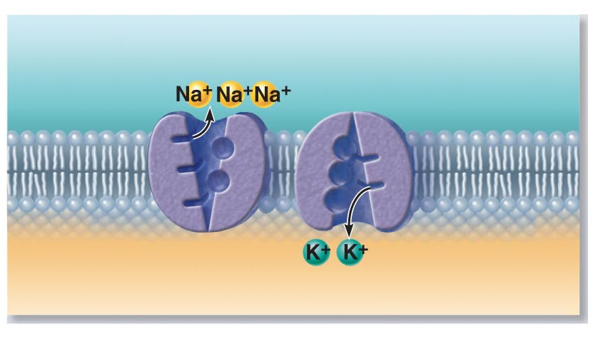
Les concentrations des ions Na⁺ K⁺ et Cl⁻ des deux côtés de la membrane sont différentes.
Extérieur de la cellule
K⁺
(5 mmol)
Na⁺
(140 mmol)
Cl⁻
(120 mM)
K⁺
(140 mmol)
Cl⁻
(10 mM)
Na⁺
(15 mmol)
Intérieur de la cellule

Slide 16

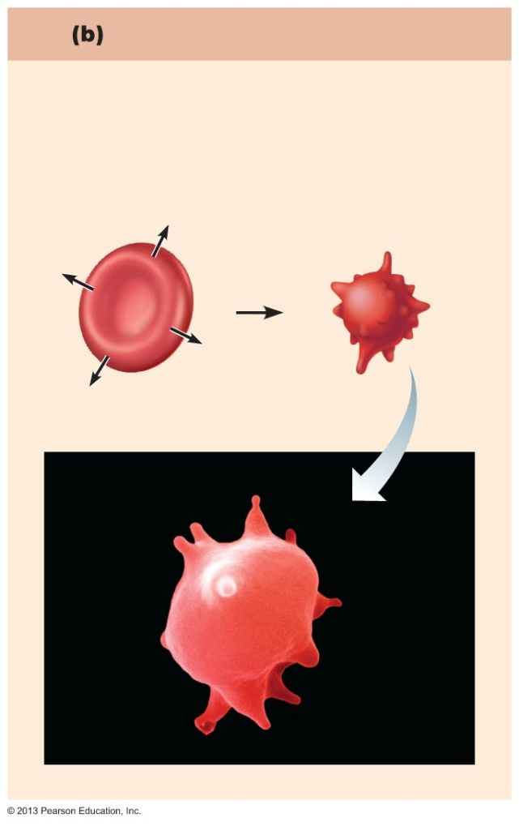
16. PRINCIPE DE TONICITÉ
DÉBUT
CHANGEMENT DE SOLUTION
EQUILIBRE
SOLUTION EXTRACELLULAIRE
140 mM NaCl
+ 5 mM KCl
290 mosmoles
SOLUTION EXTRACELLULAIRE
140 mM NaCl
+ 15 mM KCl
310 mosmoles
SOLUTION EXTRACELLULAIRE
140 mM NaCl
+ 15 mM KCl
310 mosmoles
[K⁺]_{i} = 140 mM
[Cl⁻] _{i} = 10 mM
[IMP] _{i} = 140 mosmoles
290
mosmoles
290
mosmoles
Membrane Cellulaire
Imperméable au Na⁺
Perméable au K⁺ et Cl⁻
[IMP] _{i}
osmolarité des substances intracellulaires imperméables à la membrane cellulaire

Slide 17

PRINCIPE DE TONICITÉ
DÉBUT
CHANGEMENT DE SOLUTION
EQUILIBRE
SOLUTION EXTRACELLULAIRE
140 mM NaCl
+ 5 mM KCl
290 mosmoles
SOLUTION EXTRACELLULAIRE
130 mM NaCl
+ 15 mM KCl
290 mosmoles
SOLUTION EXTRACELLULAIRE
130 mM NaCl
+ 15 mM KCl
290 mosmoles
Solution Isoosmotique
[K⁺]_{i} = 140 mM
[Cl⁻] _{i} = 10 mM
[IMP] _{i} = 140 mosmoles
290
mosmoles
290
mosmoles
Membrane Cellulaire
Imperméable au Na⁺
Perméable au K⁺ et Cl⁻
AVEC LE TEMPS
[IMP] _{i}
osmolarité des substances intracellulaires imperméables à la membrane cellulaire

Slide 18
PRINCIPE DE TONICITÉ
SOLUTION DE DÉPART
SOLUTÉS IMPERMÉABLES PERMÉABLES .
140 mM NaCl Na⁺: 140 mosmoles Cl⁻: 140 mosmoles
5 mM KCl K⁺: 5 mosmoles
Cl⁻: 5 mosmoles
290 mosmoles
MILIEU INTRACELLULAIRE
SOLUTÉS IMPERMÉABLES PERMÉABLES
140 mM K⁺ 140 mosmoles
10 mM Cl⁻ 10 mosmoles
AUTRES 140 mosmoles .
290 mosmoles
CAS 1
NOUVELLE SOLUTION
SOLUTÉS IMPERMÉABLES PERMÉABLES .
140 mM NaCl Na⁺: 140 mosmoles Cl⁻: 140 mosmoles
15 mM KCl K⁺: 15 mosmoles
Cl⁻: 15 mosmoles
310 mosmoles
MILIEU INTRACELLULAIRE À L’ÉQUIBRE
SOLUTÉS IMPERMÉABLES PERMÉABLES
150 mM K⁺ 150 mosmoles
20 mM Cl⁻ 20 mosmoles
AUTRES 140 mosmoles .
310 mosmoles
CAS 2
NOUVELLE SOLUTION
SOLUTÉS IMPERMÉABLES PERMÉABLES .
130 mM NaCl Na⁺: 130 mosmoles Cl⁻: 130 mosmoles
15 mM KCl K⁺: 15 mosmoles
Cl⁻: 15 mosmoles
290 mosmoles
MILIEU INTRACELLULAIRE À L’ÉQUIBRE
SOLUTÉS IMPERMÉABLES PERMÉABLES
145 mM K⁺ 145 mosmoles
15 mM Cl⁻ 15 mosmoles
AUTRES 130 mosmoles .
290 mosmoles

Slide 19
PROPRIÉTÉ DE LA MEMBRANE CELLULAIRE
PERMEABILITÉ SÉLECTIVE
MÉCANISME DE TRANSPORT

Slide 20
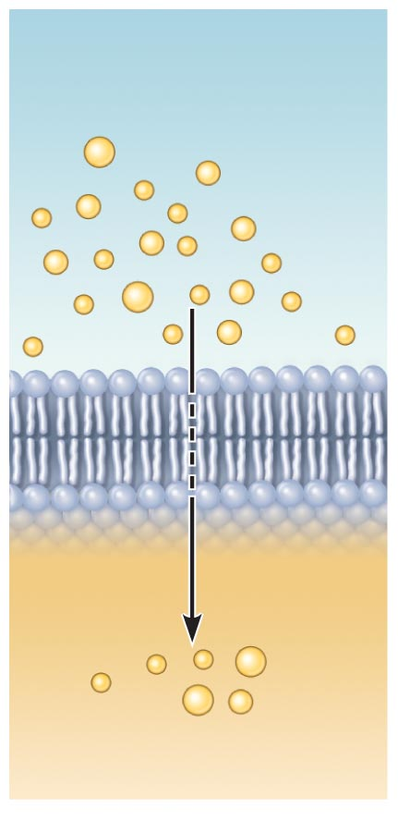
DIFFUSION À TRAVERS LA MEMBRANE PLASMIQUE.
Liquide interstitiel
Cytoplasme

Slide 21
PRINCIPE DE DIFUSION FACILITÉE

Slide 22
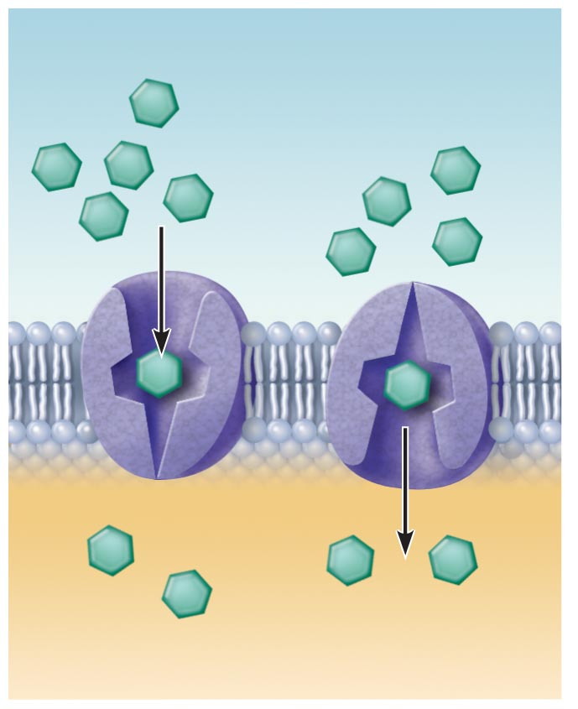
DIFFUSION FACILITÉE - TRANSPORTEUR.

Slide 23
PRINCIPE DE SATURATION
(s’applique à tous les types de transporteurs)

Slide 24
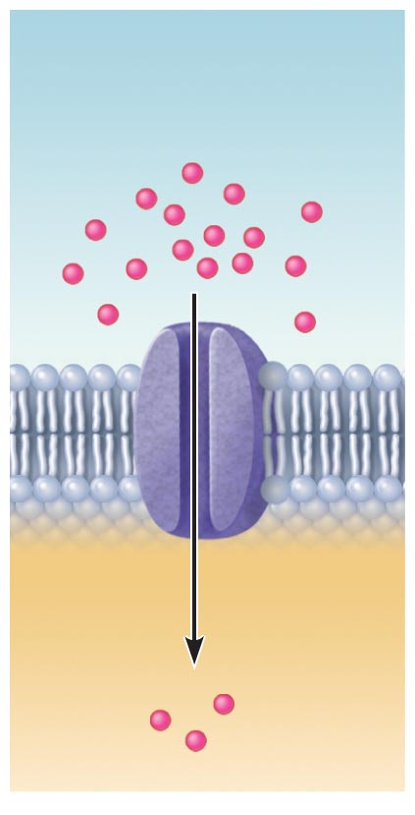
DIFFUSION DES IONS – CANAL IONIQUE.

Slide 25
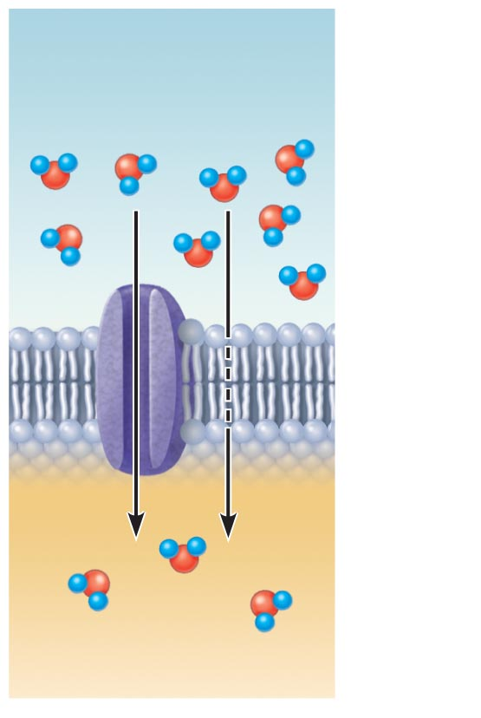
DIFFUSION DE L’EAU
Bicouche lipidique

Slide 26
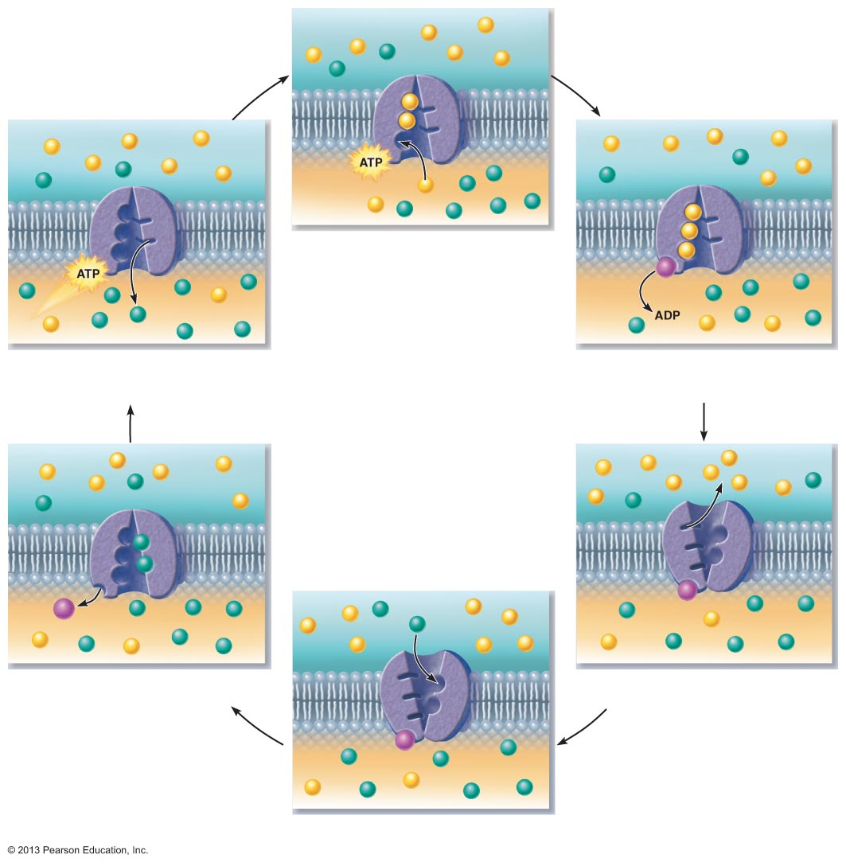
TRANSPORT ACTIF PRIMAIRE
Liquide intersitiel
Na⁺
Pompe à Na⁺–K⁺
Site de liaison de l’ATP
K⁺
Na⁺ lié
Cytoplasme
1
P
K⁺ libéré
6
2
Na⁺ libéré
K⁺ lié
P_{i}
P
K⁺
5
3
P
4

Slide 27
TRANSPORT ACTIF PRIMAIRE
SATURATION
SEUIL
K₅₀

Slide 28
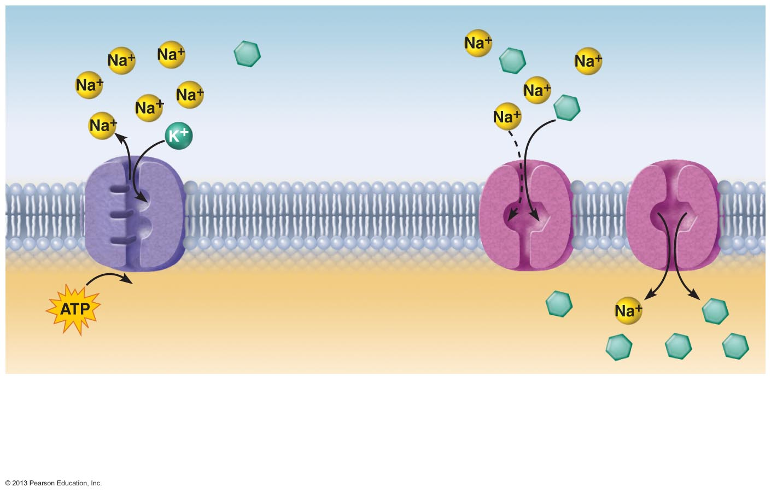
TRANSPORT ACTIF PRIMAIRE TRANSPORT ACTIF SECONDAIRE
Pompe à Na⁺-K⁺
Cytoplasme

Slide 29
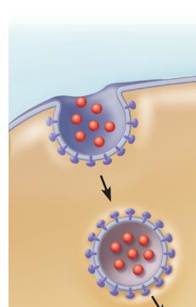
Endocytose
Membrane cellulaire
Cytoplasme

Slide 30
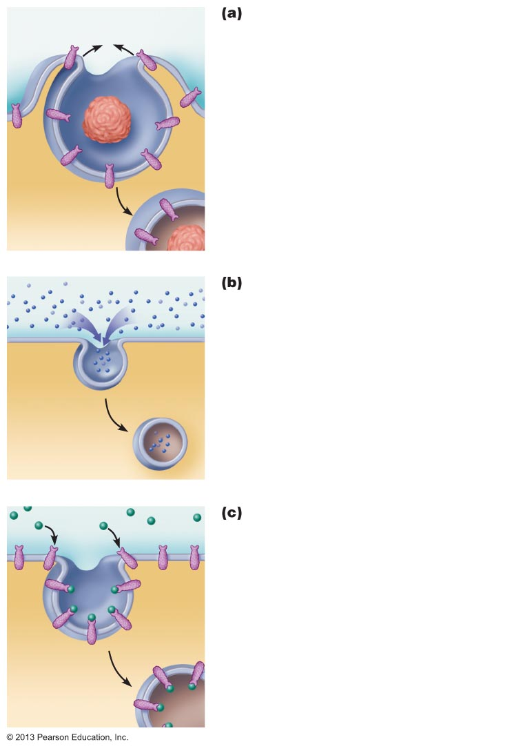
TYPES D’ENDOCYTOSE.
Récepteurs
Phagosome
Vésicule
Vésicule

Slide 31
Exocytose
Membrane cellulaire
Cytoplasme

Slide 32
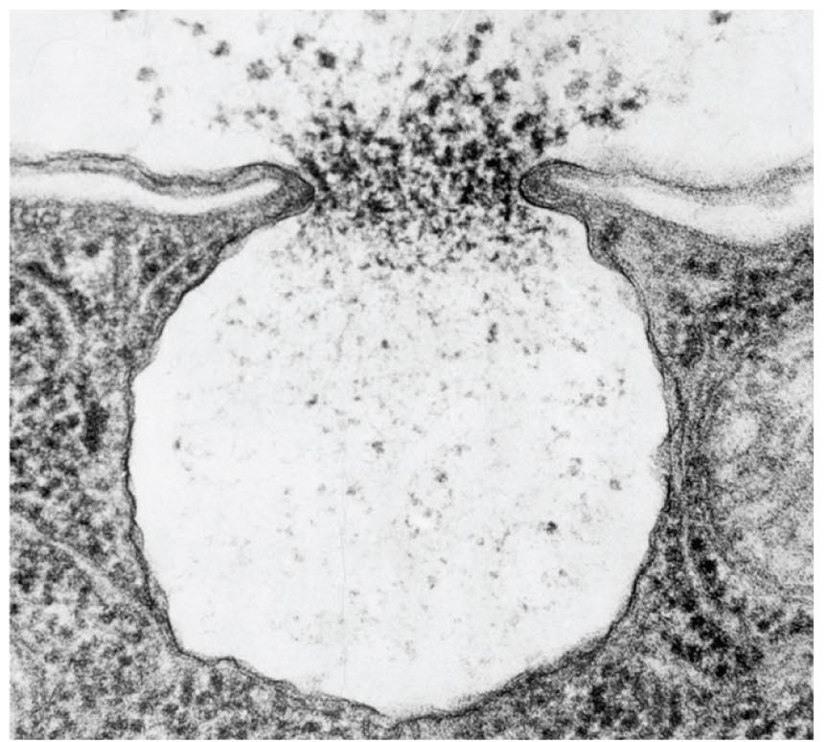
Exocytose (100 000x)

